Slide 1


LAPORAN CAPAIAN MINGGUAN - APLIKASI ATEKA
KEMENTERIAN PERUMAHAN & KAWASAN PERMUKIMAN RI
Direktorat Bina Teknik Permukiman & Perumahan
Subbagian Tata Usaha (Kasubag TU)
BAGIAN I • MINGGU KE-3 (05 – 08 OKTOBER 2026)
Sprint Intensif 4 Hari: Transformasi Arsitektur & Fitur Baru
• Pemisahan Alur: Form khusus usulan beli baru & antrean verifikasi Kasubag TU.
• Tata Kelola ASN: Integrasi NIP resmi, kelola PIC unit, & self-service reset password.
• Notifikasi & Bukti: Icon lonceng navbar real-time & gelar resmi ASN pada nota dinas.
• Penyekatan Divisi: PIC distribusi per unit (SDK, BM, PJF, TU) & upload bukti foto.
APLIKASI ATEKA
Aplikasi Tata Kelola Persediaan & Pengadaan ATK
Laporan Perkembangan Fitur Mingguan & Hasil Uji Coba
Dokumen konsolidasi resmi capaian pengembangan sistem ATEKA yang memuat rekapitulasi sprint teknis pada Minggu Ke-3 (05 – 08 Okt 2026) serta trilogi buku panduan pengguna, standardisasi 4 alur sistem, dan evaluasi uji coba pengguna (UAT) pada Minggu Ke-4 (Tahun Anggaran 2026).
BAGIAN II • MINGGU KE-4 (12 – 16 OKTOBER 2026)
Buku Panduan Pengguna, Tampilan Sistem, Alur, & Uji Coba (UAT)
• Trilogi Manual Book: Penerbitan 3 buku panduan resmi Pegawai, Subdit, & PIC.
• Antarmuka Responsif: Dashboard visual interaktif berbasis peran pemohon & logistik.
• Arsitektur Diagram: Pemetaan 4 alur kerja: sistem, PIC distribusi, & pegawai mandiri.
• Hasil Uji Coba (UAT): Survei evaluasi pengguna instansi dengan kepuasan sangat tinggi.
1

Slide 2
KEGIATAN MINGGU KE 3 - POKOK PEMBARUAN FITUR
Laporan Perkembangan & Pembaruan Fitur Aplikasi ATEKA
Sprint Intensif 4 Hari Kerja: Senin s/d Kamis (05 – 08 Oktober 2026) • Dit. Bina Teknik PKP
[01] Pemisahan Alur Pengadaan vs Stok
Usulan beli baru non-katalog terpisah dari persediaan gudang. Dilengkapi verifikasi parsial Kasubag TU & integrasi langsung faktur offline ke e-katalog.
[02] Tata Kelola Akun & NIP ASN
Integrasi NIP resmi pada pendaftaran dan profil pengguna. Kasubag TU mengelola PIC 4 divisi mandiri serta self-service reset password via validasi NIP.
[03] Notifikasi Lonceng & Cetak Bukti
Sistem notifikasi navbar real-time terpusat dengan counter unread. Penambahan gelar akademik ASN (name_with_title) demi keabsahan berita acara resmi.
[04] Penyekatan Multi-Divisi PIC
Isolasi hak akses PIC per unit kerja (SDK, BM, PJF, TU). Kasubag TU dibebaskan dari peran distribusi untuk fokus murni manajerial dan persetujuan.
[05] Upload Bukti Foto Fisik
Dokumentasi digital penyerahan fisik barang secara riil (WebP/JPG). Dilengkapi modal peninjau bukti tanpa beban cetak pada struk thermal.
[06] Kontrol Anti-Stocking ATK
Audit riwayat pengadaan dan pembatasan frekuensi klaim untuk mencegah penimbunan barang kantor yang berlebih di luar kebutuhan wajar tim kerja.
2

Slide 3
KEGIATAN MINGGU KE 3 - IKHTISAR EKSEKUTIF SPRINT
Roadmap Transformasi & Sprint 4 Hari Kerja
Perkembangan arsitektur dan kapabilitas sistem ATEKA dari tanggal 05 hingga 08 Oktober 2026
HARI 1 • SENIN
05 Oktober 2026
Fondasi Pengadaan & Rekapitulasi
• Form Usulan Beli Baru: Pengajuan barang habis / non-katalog dinas.
• Pemisahan Antrean TU: Tab verifikasi Stok vs Pengadaan baru.
• Persetujuan Parsial: Kasubag setujui kuantitas sesuai pagu anggaran.
• Modul Rekapitulasi: Cetak Berita Acara resmi format Dit. Bina Teknik.
HARI 2 • SELASA
06 Oktober 2026
Standardisasi NIP & Pengguna
• Integrasi NIP ASN: Kewajiban NIP pada form daftar & profil ASN.
• Master Pengguna TU: Kasubag TU dapat menambah akun PIC & Pegawai.
• Reset Password Mandiri: Validasi ganda 2-Factor via NIP dan Email dinas.
• Modernisasi UI: Dialog konfirmasi interaktif berbasis SweetAlert2.
HARI 3 • RABU
07 Oktober 2026
Notifikasi Real-Time & Legalitas
• Notifikasi Navbar: Icon lonceng terpusat dengan indikator badge merah.
• Gelar Resmi ASN: Penambahan name_with_title demi keabsahan surat.
• Sinkronisasi Stok: Aksi CRUD master produk otomatis update mutasi.
• Penyelarasan Struk: Desain slip bukti pengeluaran barang lebih proporsional.
HARI 4 • KAMIS
08 Oktober 2026
Penyekatan Divisi & Bukti Foto
• Penyekatan 4 Divisi: PIC SDK, BM, PJF, & TU berdiri independen.
• Pencabutan Kasubag: Fokus murni Approver, bebas tugas penyerahan fisik.
• Upload Bukti Foto: Dokumentasi digital serah terima fisik (WebP/JPG).
• Anti-Stocking ATK: Audit riwayat klaim & cegah penimbunan barang.
3

Slide 4
KEGIATAN MINGGU KE 3 - SPRINT HARI KE-1: PENGADAAN & REKAP
Hari 1 (Senin, 05 Okt 2026): Fondasi Pengadaan & Rekapitulasi
Membuka alur pengadaan barang baru serta memisahkan antrean verifikasi Kasubag TU
Form Usulan Pengadaan (Beli Baru)
• Latar Belakang: Sebelumnya sistem hanya melayani barang yang siap di stok gudang.
• Formulir Khusus: Pegawai & Subdit kini dapat mengusulkan barang baru / habis di katalog.
• Parameter Detail: Input spesifikasi merk, estimasi harga satuan, dan kuantitas unit.
• Dukungan Ganda: Melayani pengajuan perorangan staf maupun usulan kolektif Subdirektorat.
Pemisahan Antrean Kasubag TU
• Kategori Terpisah: Menu Verifikasi dibagi: 'Persediaan Stok' vs 'Pengadaan Beli Baru'.
• Verifikasi Parsial: Kasubag TU dapat menyetujui kuantitas sebagian (approved qty) per item.
• Faktur Pembelian: Input nomor faktur belanja TU dan auto-registrasi ke Master Katalog.
• Kontrol Penyerahan: Barang baru tidak masuk ke PIC sebelum selesai dibeli secara fisik.
Modul Rekapitulasi & Cetak Resmi
• Dashboard Rekap: Rekap permohonan ATK & Suplais Komputer terpadu Kasubag & Arsiparis.
• Penyaringan Fleksibel: Filter rentang tanggal, bulan, tahun, serta kategori pemohon.
• Layout Dit. Bina Teknik: Format cetak resmi Kementerian PKP RI lengkap dengan kop dinas.
• Otentikasi Pejabat: Mencantumkan tanda tangan Pengguna Barang dan Kasubag Tata Usaha.
4

Slide 5
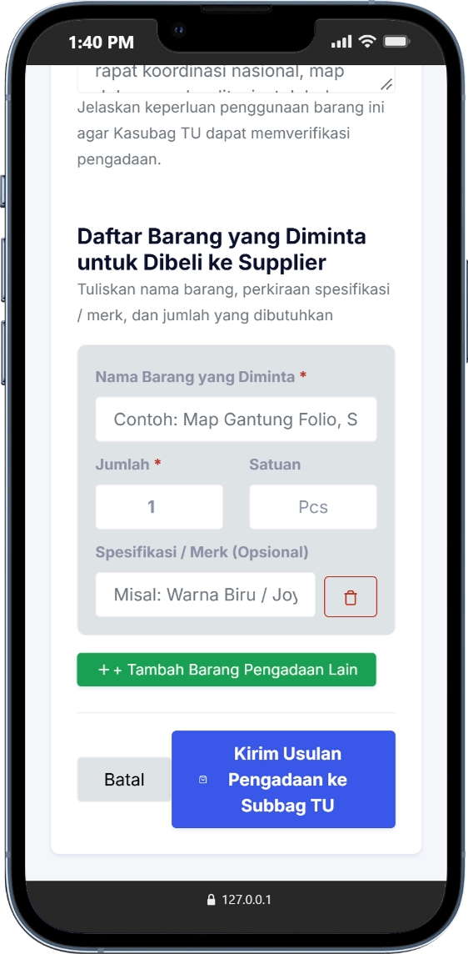
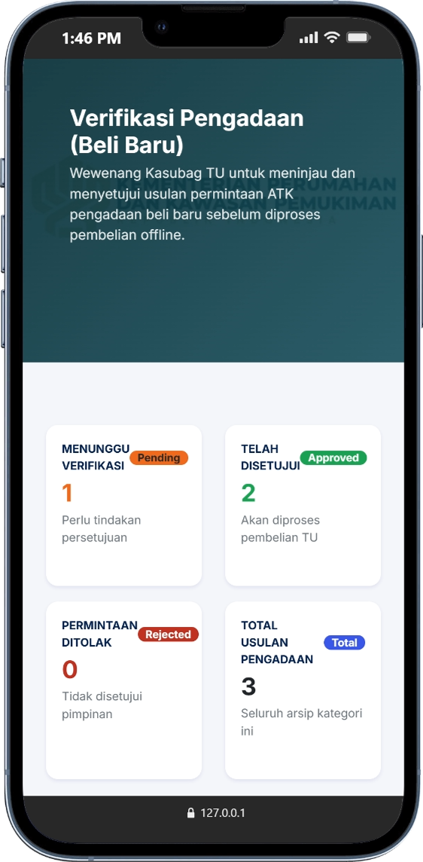
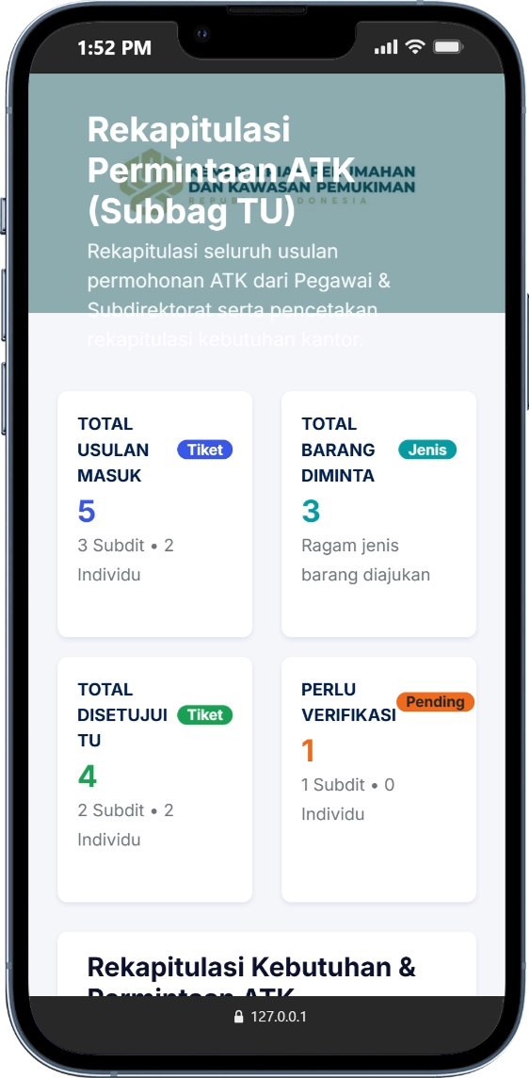
KEGIATAN MINGGU KE 3 - DOKUMENTASI SPRINT HARI KE-1
Dokumentasi Antarmuka: Modul Usulan Pengadaan & Rekapitulasi
Tangkapan layar antarmuka pengguna pada formulir pengadaan, verifikasi, dan rekapitulasi
Formulir Pengadaan Beli Baru
Input usulan nama barang, estimasi harga satuan & kuantitas
Verifikasi Kasubag TU
Antrean khusus persetujuan kuantitas usulan pengadaan
Rekapitulasi Permintaan ATK
Dashboard monitoring data permohonan ATK Dit. Bina Teknik
5

Slide 6
KEGIATAN MINGGU KE 3 - SPRINT HARI KE-2: NIP ASN & PENGGUNA
Hari 2 (Selasa, 06 Okt 2026): NIP ASN & Manajemen Pengguna
Memperkuat identitas resmi ASN, pengelolaan akun mandiri Kasubag TU, dan reset password aman
Integrasi NIP & Manajemen Pengguna
• Kewajiban NIP ASN: Kolom NIP resmi ditambahkan pada registrasi akun baru, database, serta berita acara.
• Master Pengguna TU: Kasubag TU memiliki wewenang membuat akun PIC Unit (SDK, BM, PJF, TU) & Pegawai.
• Penataan Hak Akses: Menjamin setiap akun terhubung dengan unit kerja definitif dan mencegah duplikasi.
• Pencegahan Anomali: Menolak pendaftaran ganda dan menjaga integritas database kepegawaian.
Fitur Reset Password Mandiri Berbasis NIP
• Self-Service Recovery: Pengguna atau PIC yang lupa password dapat mereset mandiri tanpa hubungi admin.
• Validasi Ganda (2-Factor): Sistem memvalidasi kombinasi Email Dinas dan NIP yang terdaftar resmi.
• Keamanan Berlapis: Mencegah pengambilalihan akun dan meminimalisir waktu henti operasional kantor.
• Instan & Otomatis: Kredensial baru langsung aktif setelah konfirmasi NIP tanpa menunggu antrean tiket IT.
Penyempurnaan Antarmuka: SweetAlert2
• Modal Dialog Modern: Menggantikan dialog browser standar yang kaku dengan modal elegan SweetAlert2.
• Loading State Real-Time: Animasi indikator proses simpan mencegah pengguna melakukan klik berulang.
• Notifikasi Interaktif: Toast alert sukses memberi umpan balik visual yang ramah bagi pengguna dinas.
• Navigasi Responsif: Bilah navigasi sidebar adaptif di berbagai resolusi layar desktop dan mobile.
6

Slide 7
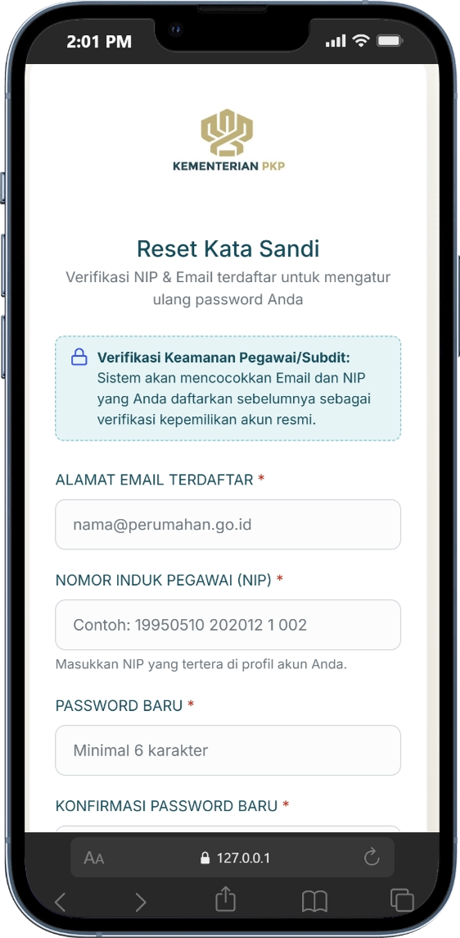
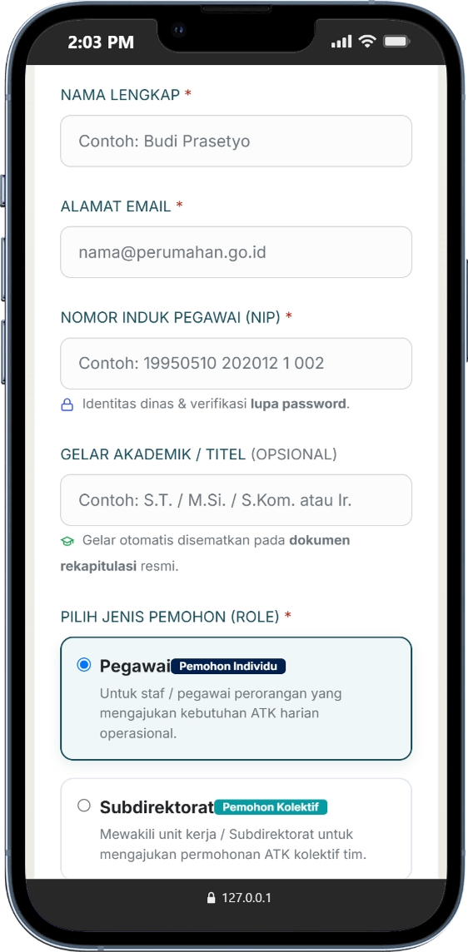
KEGIATAN MINGGU KE 3 - DOKUMENTASI SPRINT HARI KE-2
Dokumentasi Antarmuka: Reset Password & Pendaftaran ASN
Tangkapan layar antarmuka keamanan akun dan standardisasi profil aparatur sipil negara
Reset Kata Sandi Mandiri
Verifikasi kombinasi NIP resmi dan Email kedinasan untuk pemulihan akses akun
Formulir Registrasi ASN
Pendaftaran akun Pegawai dan Subdirektorat dengan input NIP dan Gelar Akademik
7

Slide 8
KEGIATAN MINGGU KE 3 - SPRINT HARI KE-3: NOTIFIKASI & LEGALITAS
Hari 3 (Rabu, 07 Okt 2026): Notifikasi Terpusat & Legalitas Dokumen
Transparansi status permohonan real-time dan standardisasi gelar akademik ASN
Sistem Notifikasi Lonceng Terpusat (Navbar)
• Komunikasi Asinkron: Tabel database user_notifications mencatat setiap peristiwa tiket secara real-time.
• Icon Lonceng Interaktif: Menampilkan badge counter unread berwarna merah di bilah navbar seluruh role.
• Pemberitahuan Otomatis: Notifikasi langsung terkirim saat usulan disetujui, ditolak Kasubag, atau siap diambil.
• Tautan Langsung (Deep Link): Mengklik notifikasi langsung membawa pengguna ke detail tiket terkait dan menandai status baca.
Legalitas Dokumen & Sinkronisasi Stok Mutasi
• Standardisasi Gelar ASN: Menambahkan field title pada database profil. Format nama resmi: Fairuz Armina, S.T. beserta NIP.
• Kesesuaian Tata Naskah: Berita acara dan tanda terima pengeluaran barang kini memenuhi kaidah hukum keabsahan naskah dinas.
• Sinkronisasi Real-Time: Aksi CRUD master produk otomatis menyelaraskan histori mutasi barang masuk & saldo gudang.
• Penyelarasan Struk Bukti: Desain struk bukti pengambilan barang disempurnakan agar rapi saat dicetak pada slip kecil.
8

Slide 9
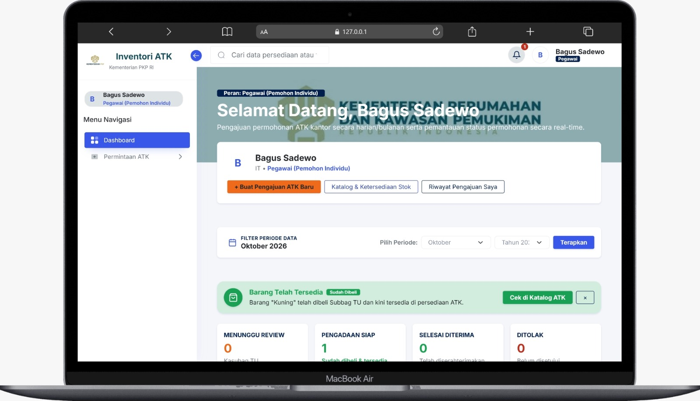
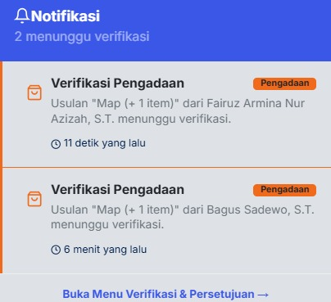
KEGIATAN MINGGU KE 3 - DOKUMENTASI SPRINT HARI KE-3
Dokumentasi Antarmuka: Notifikasi Real-Time Navbar & Panel Dropdown
Pemberitahuan perubahan status permohonan yang terintegrasi langsung pada bilah navigasi
Bilah Navigasi Navbar Terintegrasi Lonceng Notifikasi Merah
Panel Dropdown Rincian Usulan Menunggu Verifikasi
9

Slide 10
KEGIATAN MINGGU KE 3 - SPRINT HARI KE-4: PENYEKATAN & BUKTI FOTO
Hari 4 (Kamis, 08 Okt 2026): Penyekatan Multi-Divisi & Bukti Serah Terima
Pemisahan zona penyerahan barang per unit kerja dan dokumentasi serah terima fisik digital
Tata Kelola Distribusi Berbasis Divisi
• Penyekatan Ketat PIC: Setiap akun PIC Distribusi kini HANYA menerima dan menyerahkan barang milik divisinya.
• Pencabutan Kasubag TU: Menu Distribusi Barang dihapus dari sidebar Kasubag TU agar murni fokus sebagai Approver & Pengawas.
• PIC SUBDIT SDK: Khusus mengelola permohonan kolektif dari Tim Subdit Sumber Daya Konstruksi.
• PIC SUBDIT BM / KBR: Khusus mengelola permohonan kolektif dari Tim Subdit Bangunan & Rumah.
• PIC SUBDIT PJF: Khusus mengelola permohonan kolektif Tim Pengelolaan Jabatan Fungsional.
• PIC SUBBAG TU: Mengelola permohonan internal Subbag TU dan SELURUH Pegawai Individu.
Upload Bukti Foto Serah Terima Fisik
• Akuntabilitas Nyata: Setiap penyerahan fisik barang disertai lampiran foto serah terima langsung di lokasi gudang/ruang kerja.
• Format Gambar Modern: Mendukung kompresi modern WebP, JPG, dan PNG dengan validasi ukuran file maksimal 4MB.
• Modal Interaktif: Tombol 'Lihat Bukti Foto' tersedia di tabel riwayat Pegawai, Subdit, dan Kasubag TU untuk audit visual cepat.
• Paperless & Hemat: Bukti foto TIDAK dicetak ke struk kecil untuk menghemat kertas thermal, melainkan tersimpan di cloud storage.
• Kontrol Anti-Stocking: Audit riwayat pengadaan secara otomatis mendeteksi anomali permintaan berlebih.
10

Slide 11
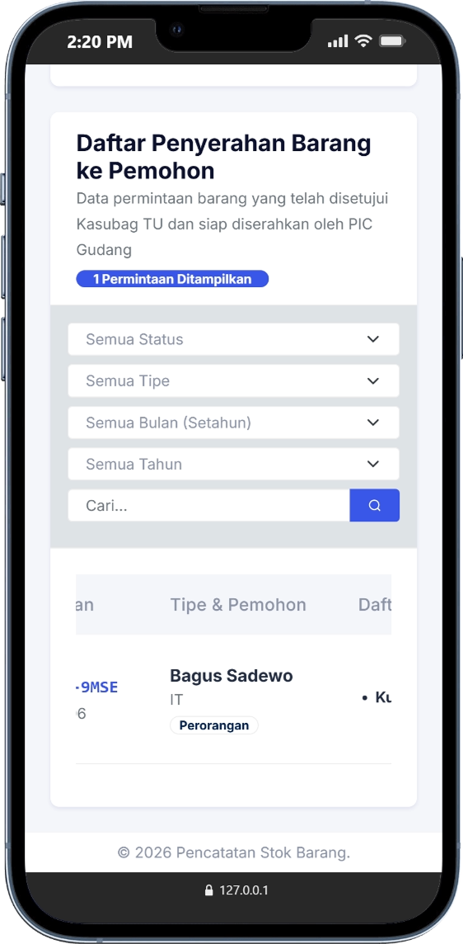
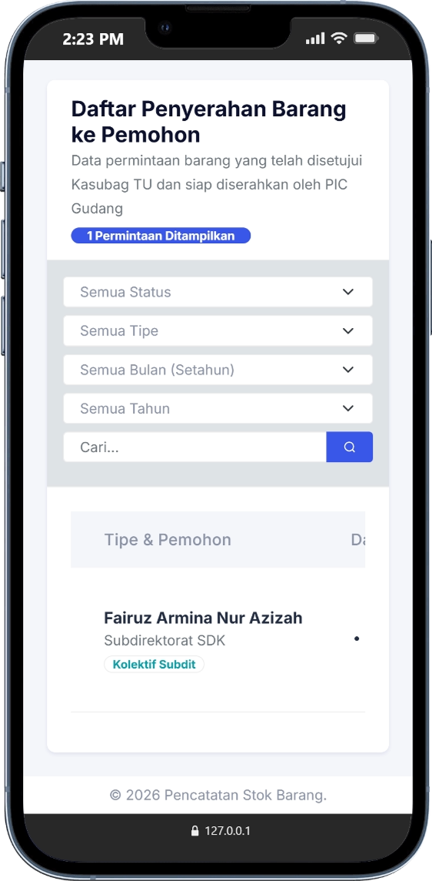
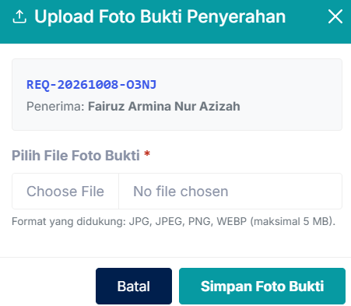
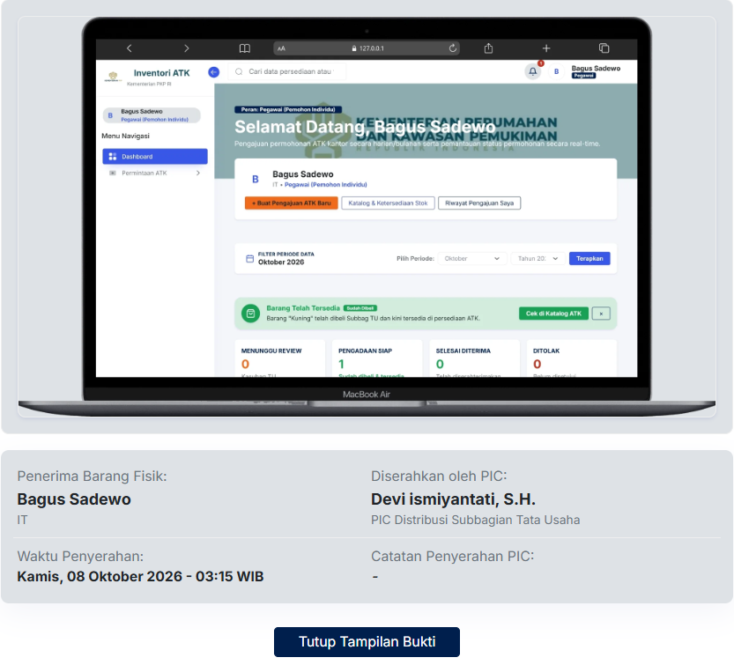
KEGIATAN MINGGU KE 3 - DOKUMENTASI SPRINT HARI KE-4
Dokumentasi Antarmuka: Penyekatan PIC Divisi & Bukti Foto Lapangan
Antrean distribusi unit terisolasi serta formulir dan modal pratinjau bukti penyerahan barang
Formulir Upload Bukti PIC
PIC melampirkan foto penyerahan fisik barang secara langsung saat pemohon mengambil barang di gudang.
Modal Pratinjau Bukti Foto
Pimpinan dan staf dapat memverifikasi dokumentasi serah terima lengkap dengan metadata waktu, nama penerima, dan PIC.
Antrean Khusus PIC TU
Antrean Khusus PIC SDK
11

Slide 12
KEGIATAN MINGGU KE 4 - PAPARAN APLIKASI & UAT
Paparan Aplikasi, Buku Panduan, Alur Sistem, & Hasil Uji Coba
Kementerian Perumahan dan Kawasan Permukiman RI • Subbagian Tata Usaha (Tahun Anggaran 2026)
01. Tiga Buku Panduan Pengguna (User Manual Book)
Penerbitan 3 dokumen resmi buku panduan operasional (Role Pegawai, Role Subdirektorat, Role PIC) dengan standar publikasi resmi Kementerian PKP RI.
02. Tampilan Aplikasi Multi-Role (MacBook View)
Penyelarasan pengalaman pengguna (UI/UX) pada antarmuka staf pemohon perorangan, pemohon kolektif unit kerja, dan staf logistik gudang.
03. Arsitektur Diagram Alur Sistem Terpadu
Standardisasi 4 diagram alur proses bisnis: alur kerja umum, alur sistem persetujuan Kasubag TU, alur PIC distribusi, dan alur pemohon pegawai.
04. Uji Coba Pengguna (User Acceptance Testing - UAT)
Pelaksanaan simulasi operasional bersama perwakilan pengguna nyata lintas unit kerja menggunakan formulir instrumen evaluasi kedinasan.
12

Slide 13
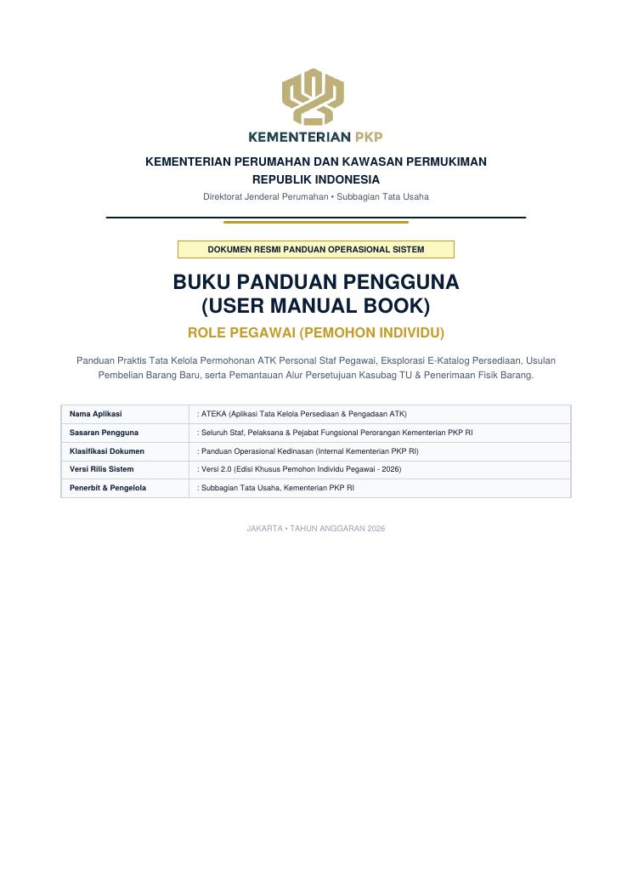
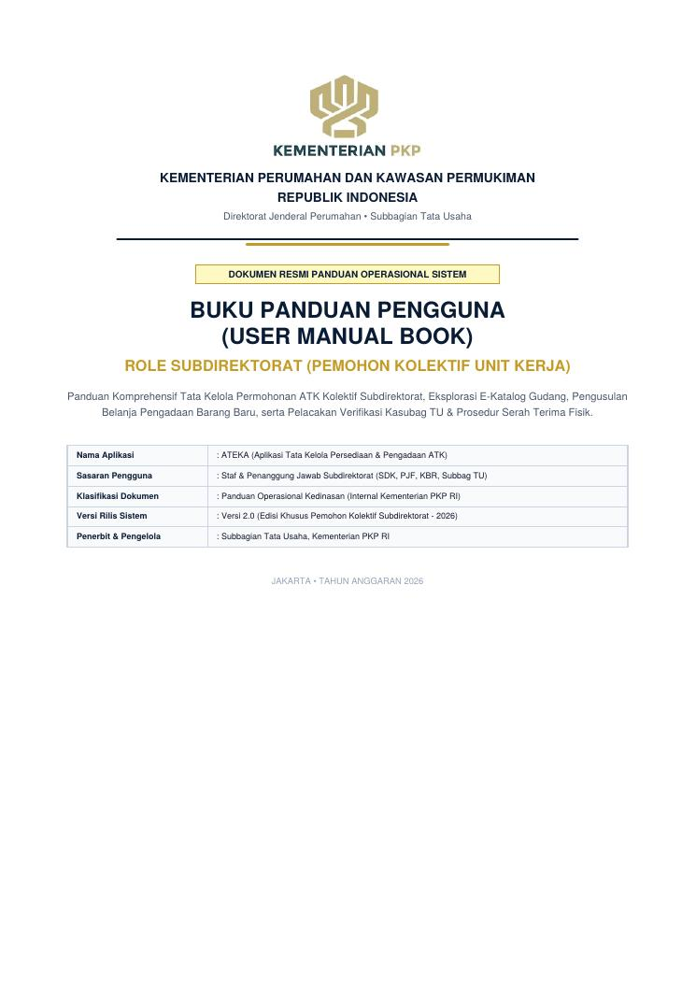
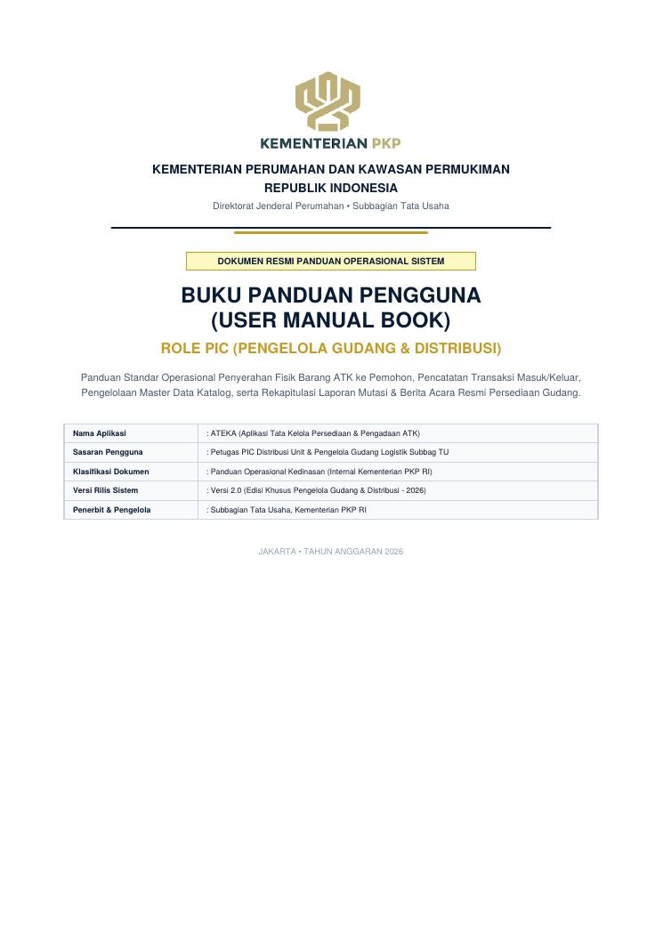
KEGIATAN MINGGU KE 4 - TIGA BUKU PANDUAN PENGGUNA
Tiga Buku Panduan Pengguna Resmi (User Manual Book)
Dokumen resmi panduan operasional kedinasan Kementerian Perumahan dan Kawasan Permukiman RI
Role Pegawai (Pemohon Individu)
Panduan praktis permohonan ATK staf, katalog persediaan, usulan beli baru, & pemantauan alur persetujuan Kasubag TU.
Role Subdirektorat (Kolektif Unit)
Panduan komprehensif kelola ATK kolektif tim unit kerja, tracking persetujuan pimpinan, & prosedur serah terima barang.
Role PIC (Pengelola Gudang)
Standar operasional penyerahan fisik barang ke pemohon, pencatatan mutasi keluar/masuk, & rekap berita acara resmi.
13

Slide 14
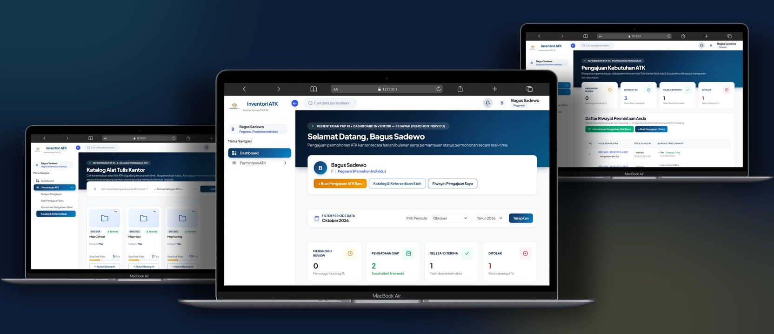
KEGIATAN MINGGU KE 4 - TAMPILAN APLIKASI: PEGAWAI
Tampilan Antarmuka: Role Pegawai (Pemohon Individu)
Pengajuan kebutuhan ATK kantor harian/bulanan serta pemantauan status permohonan secara real-time
Fitur Utama Pegawai
• E-Katalog Real-Time: Cek sisa stok fisik persediaan secara langsung dengan kartu visual barang.
• Tracking Tiket Permintaan: Pantau 4 status permohonan: Menunggu Review, Pengadaan Siap, Selesai Diterima, & Ditolak.
• Form Usulan Baru: Pengajuan pengadaan barang non-katalog bila persediaan kosong.
• Filter Riwayat Periode: Penyaringan data permintaan per bulan dan tahun berjalan.
14

Slide 15
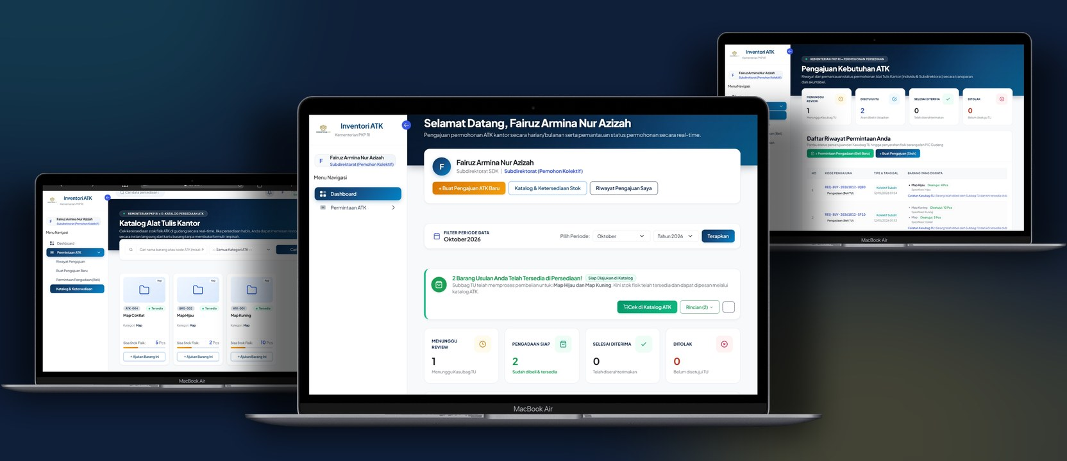
KEGIATAN MINGGU KE 4 - TAMPILAN APLIKASI: SUBDIREKTORAT
Tampilan Antarmuka: Role Subdirektorat (Pemohon Kolektif)
Fasilitas pengajuan ATK skala tim kerja dengan verifikasi berjenjang dan notifikasi barang tersedia
Fitur Utama Subdirektorat
• Permintaan Kolektif Unit: Mewakili kebutuhan operasional seluruh staf dalam satu divisi kerja.
• Alert Barang Tersedia: Banner hijau interaktif mengabarkan barang pesanan telah dibeli Subbag TU dan masuk katalog.
• Monitoring Kuota & Rekap: Memantau distribusi barang yang telah disetujui untuk unit terkait.
• Penerbitan BAST Resmi: Otomasi pembuatan Berita Acara Serah Terima per divisi kerja.
15

Slide 16
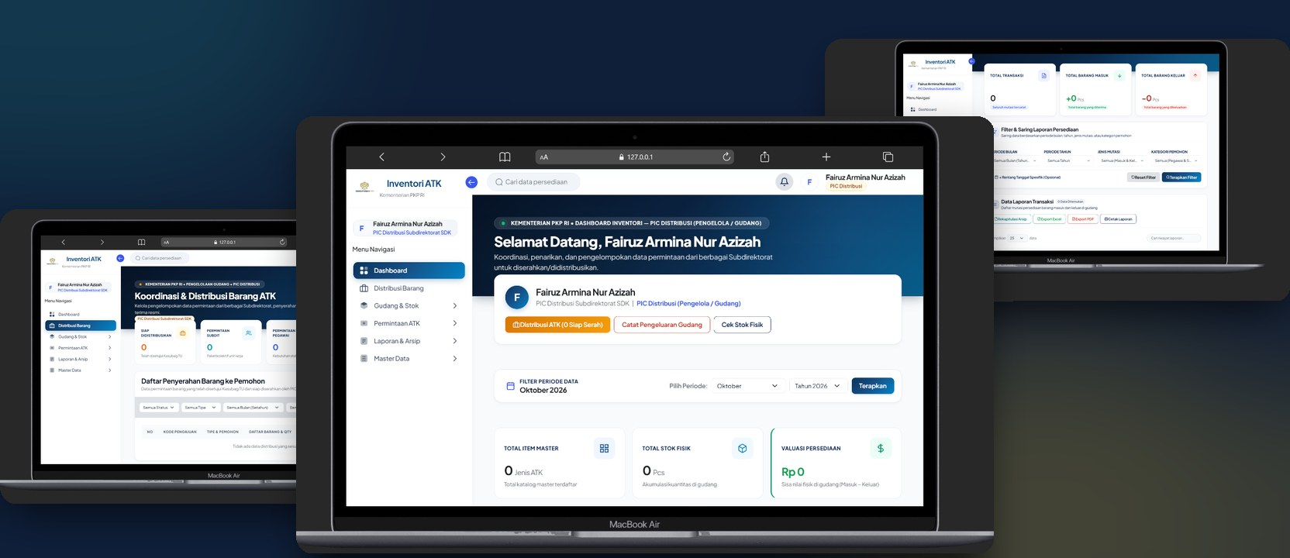
KEGIATAN MINGGU KE 4 - TAMPILAN APLIKASI: PIC DISTRIBUSI
Tampilan Antarmuka: Role PIC Distribusi (Pengelola Gudang)
Koordinasi, penarikan, dan penyerahan barang per divisi serta pencatatan valuasi persediaan BMN
Fitur Utama PIC Logistik
• Antrean Siap Serah: Daftar permohonan yang telah disetujui Kasubag TU siap diserahkan ke staf.
• Pencatatan Keluar: Fitur catat pengeluaran gudang real-time memotong stok otomatis.
• Valuasi Persediaan (Rp): Monitoring total nilai rupiah stok fisik gudang berbasis harga satuan faktur.
• Dokumentasi Foto Lapangan: Kewajiban melampirkan foto serah terima saat penyerahan fisik barang.
16

Slide 17
KEGIATAN MINGGU KE 4 - ALUR KERJA TERPADU SISTEM
Alur Kerja: Permintaan Sampai Serah Terima Barang
Rantai proses operasional standar pengelolaan ATK dari pembuatan akun hingga penerbitan Berita Acara
1. Akun & Login
Pemohon masuk dengan akun kedinasan terintegrasi NIP yang didaftarkan resmi.
2. Permintaan
Ajukan kebutuhan ATK dari persediaan stok gudang atau usul pengadaan beli baru.
3. Persetujuan
Kasubag TU meninjau permohonan: menyetujui, menyetujui parsial, atau menolak.
4. SPB & Pembelian
Penerbitan Surat Permintaan Barang (SPB), proses belanja rekanan, & auto-katalog.
5. Distribusi
PIC unit menyerahkan fisik barang ke pemohon disertai unggah foto bukti lapangan.
6. STB & TTD
Cetak Surat Tanda Terima Barang (STB), tanda tangan KTU dan Kasubdit resmi.
Mekanisme Penolakan & Revisi: Jika permohonan ditolak, Kasubag TU wajib menyertakan catatan alasan penolakan. Sistem mengirimkan notifikasi instan kepada pemohon untuk merevisi draf dan mengajukan ulang tanpa membuat tiket dari nol.
17

Slide 18
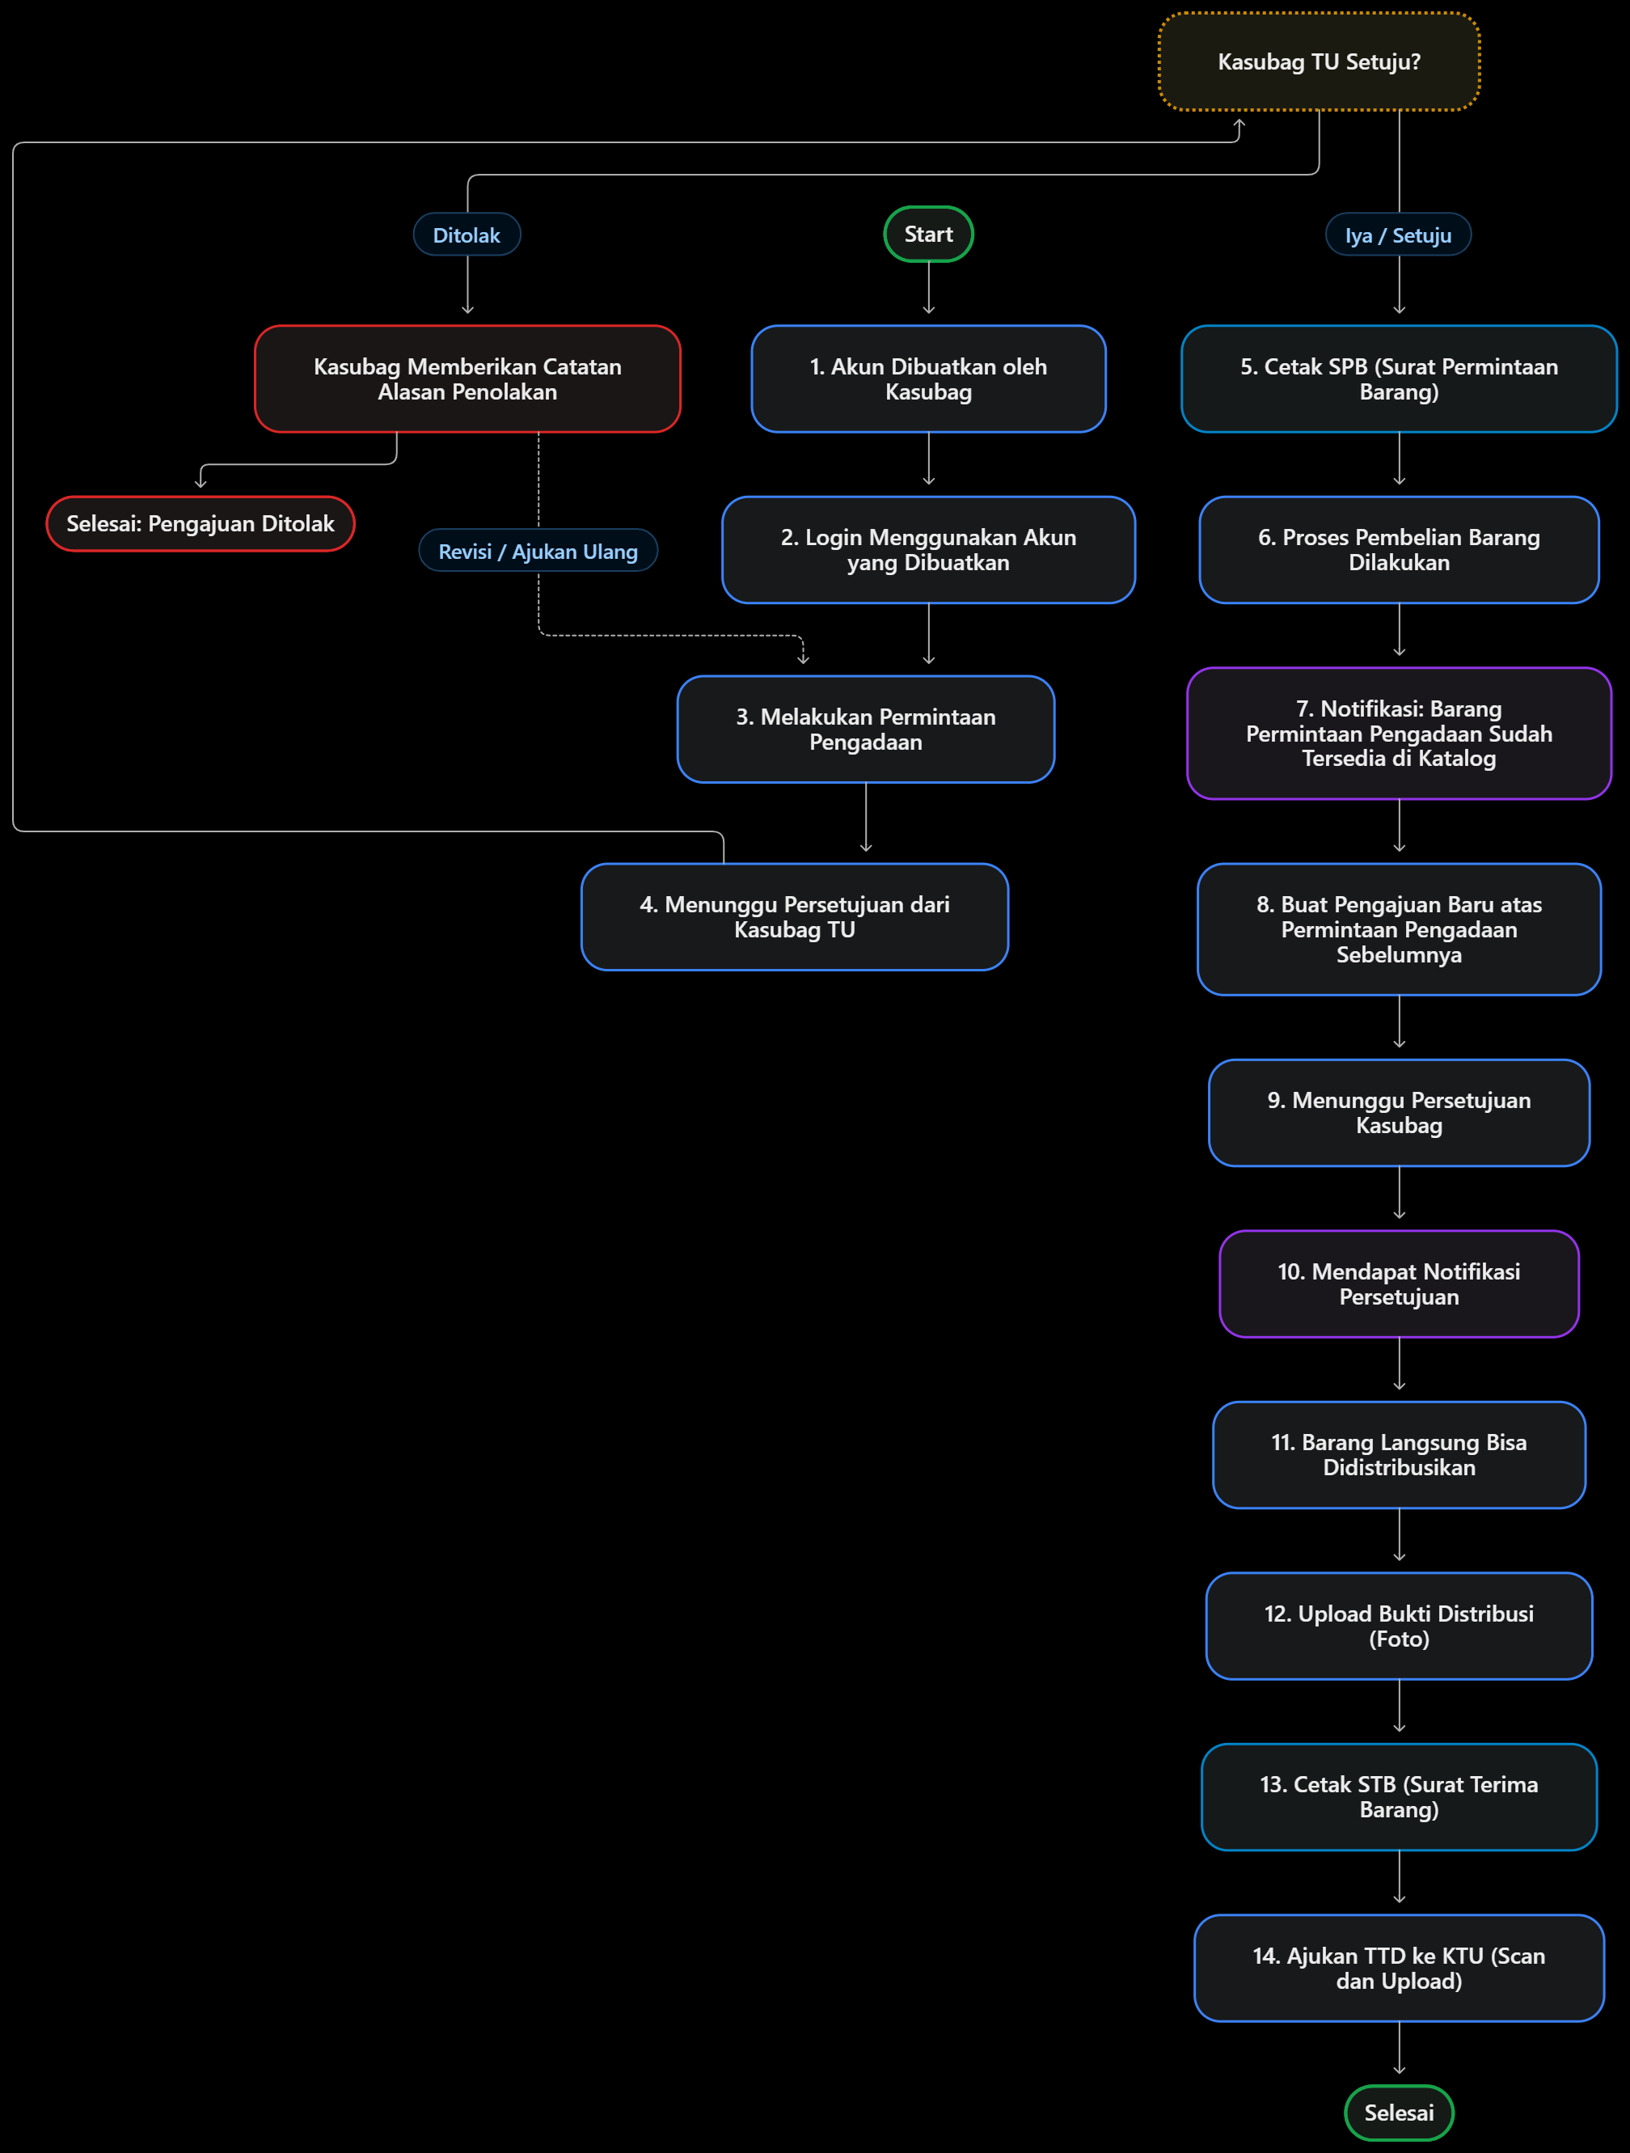
KEGIATAN MINGGU KE 4 - ALUR SISTEM & PERSETUJUAN KASUBAG TU
Alur Sistem: Tata Kelola Pengajuan, Verifikasi, & Pengadaan
Diagram alir menyeluruh dari registrasi akun, verifikasi bertingkat Kasubag TU, hingga serah terima
Dekonstruksi Logika Alur Sistem Utama
• 1. Inisiasi Akun: Akun dibuatkan atau diverifikasi oleh Kasubag TU sebelum pemohon login ke sistem.
• 2. Permintaan Pengadaan: Pemohon mengajukan kebutuhan ATK pengadaan yang belum tersedia di katalog gudang.
• 3. Decision Point Kasubag: Jika DITOLAK: Kasubag memberi alasan, pemohon revisi. Jika DISETUJUI: sistem terbitkan SPB.
• 4. Proses Belanja & Katalog: Pembelian dilakukan secara offline TU, lalu barang otomatis teregistrasi ke e-katalog persediaan.
• 5. Pengajuan Pengambilan: Pemohon membuat tiket pengajuan baru atas barang yang kini telah siap di katalog.
• 6. Distribusi & Foto Bukti: PIC menyerahkan fisik barang dan mengunggah foto bukti serah terima secara langsung.
• 7. Validasi STB & KTU: Cetak Berita Acara STB dan pengajuan tanda tangan basah/elektronik kepada KTU.
18

Slide 19
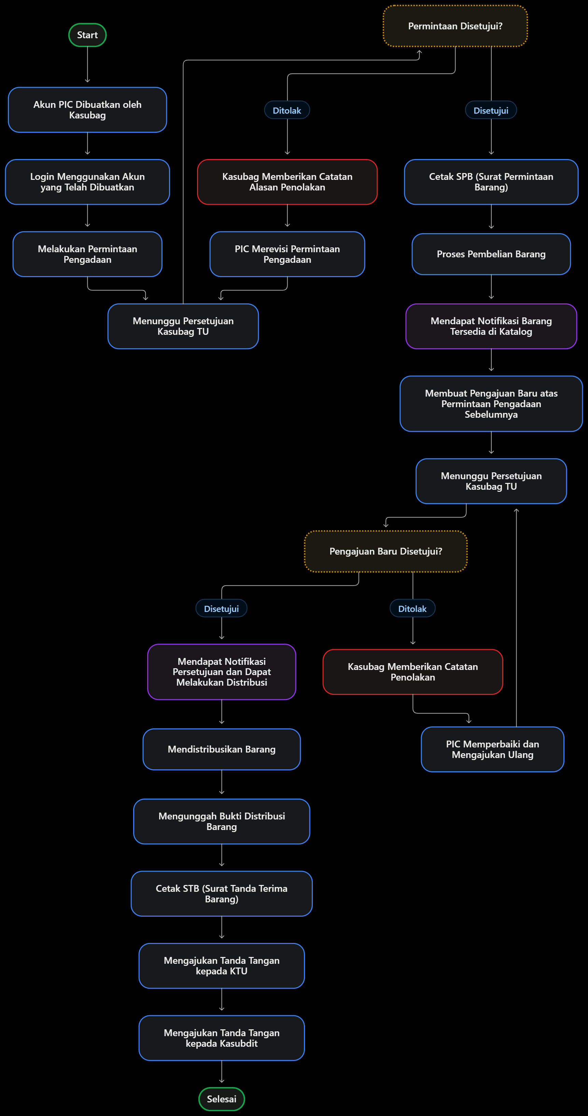
KEGIATAN MINGGU KE 4 - ALUR OPERASIONAL PIC DISTRIBUSI
Alur Kerja PIC: Distribusi Gudang & Penyerahan Fisik
Diagram alir tugas operasional PIC logistik dari notifikasi ketersediaan hingga tanda tangan pejabat
Tanggung Jawab Operasional PIC Distribusi
• 1. Otomasi Antrean Serah: PIC hanya menerima notifikasi tiket barang yang telah lolos verifikasi Kasubag TU.
• 2. Pemeriksaan Fisik Barang: PIC memastikan kecocokan merk, tipe, dan kuantitas barang fisik dengan faktur belanja.
• 3. Verifikasi Identitas Pemohon: Penyerahan dilakukan langsung kepada pemohon atau perwakilan resmi unit kerja.
• 4. Dokumentasi Digital Lapangan: PIC wajib mengambil dan mengunggah foto serah terima sebagai lampiran sistem yang sah.
• 5. Penerbitan Surat Tanda Terima (STB): Sistem meng-generate dokumen STB lengkap dengan nomor registrasi BMN dan rincian item.
• 6. Pengesahan Pimpinan: PIC mengajukan tanda tangan pengesahan kepada KTU dan Kasubdit terkait untuk arsip audit.
19

Slide 20
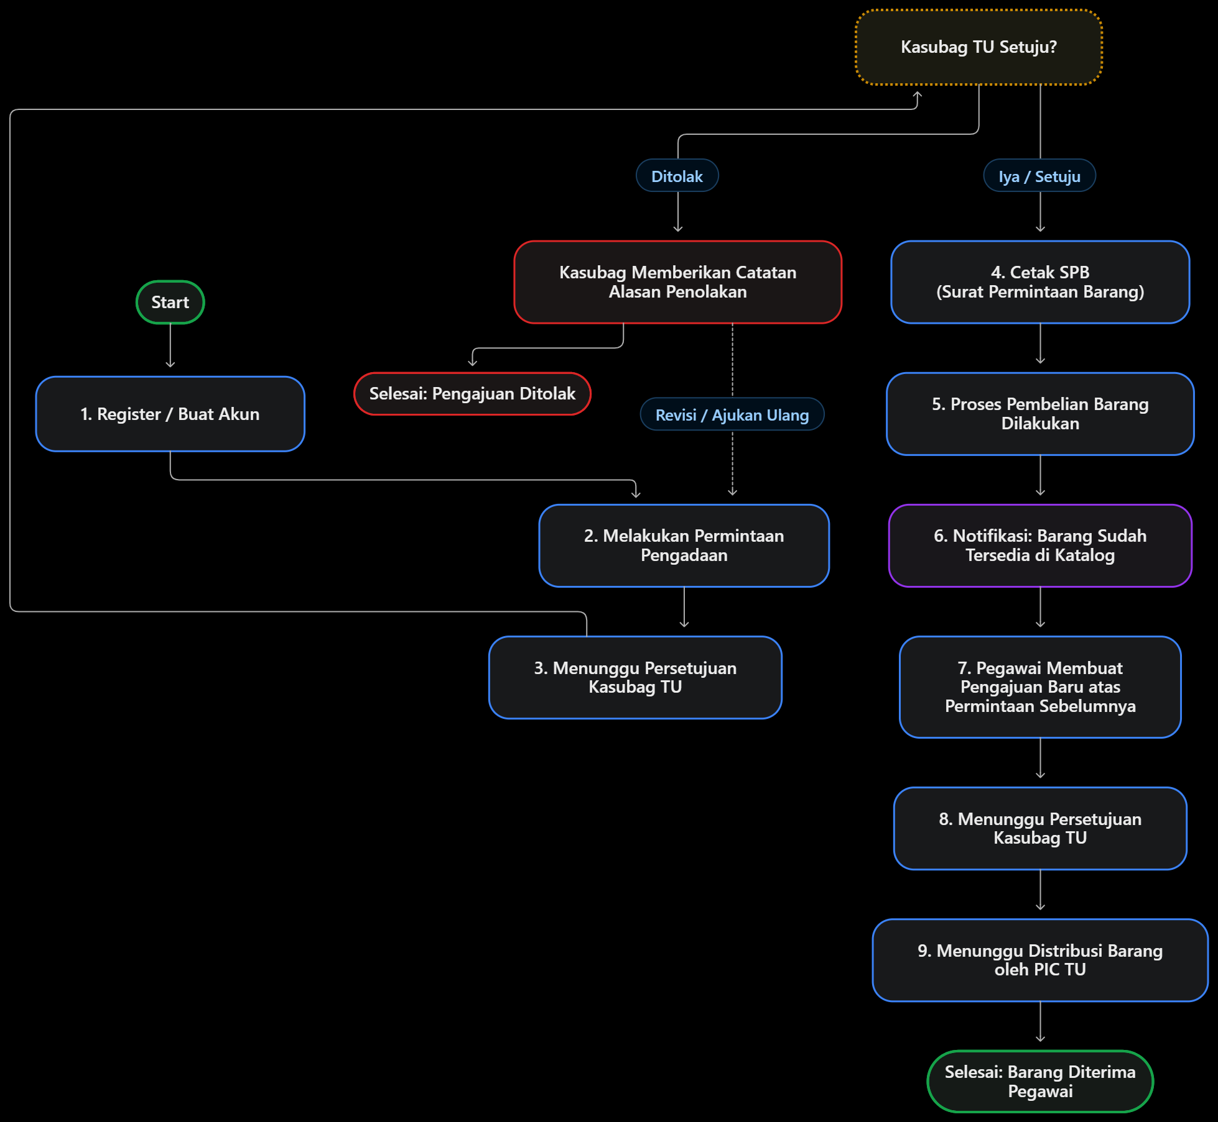
KEGIATAN MINGGU KE 4 - ALUR PEGAWAI INDIVIDU
Alur Pemohon Pegawai: Registrasi Mandiri s/d Penerimaan ATK
Diagram alir interaksi staf pemohon individu dalam mengajukan kebutuhan perlengkapan dinas
Panduan Tahapan Pengajuan Staf ASN
• 1. Registrasi Akun Mandiri: Staf mendaftar akun baru dengan memasukkan NIP dinas dan memilih role Pegawai.
• 2. Eksplorasi E-Katalog: Memeriksa stok barang persediaan. Jika ada stok -> langsung pesan; jika kosong -> ajukan usulan pengadaan.
• 3. Verifikasi Kasubag TU: Permohonan masuk ke antrean pimpinan untuk disetujui atau ditolak dengan catatan.
• 4. Pembelian & Auto-Notifikasi: Subbag TU memproses pembelian rekanan dan sistem mengirim notifikasi bahwa barang sudah tiba.
• 5. Pengambilan Fisik ke PIC TU: Pegawai mendatangi PIC Logistik untuk serah terima fisik barang dan pengambilan foto bukti.
• 6. Selesai & Arsip: Status tiket otomatis berubah menjadi 'Selesai Diterima' dan tersimpan di riwayat pribadi.
20

Slide 21
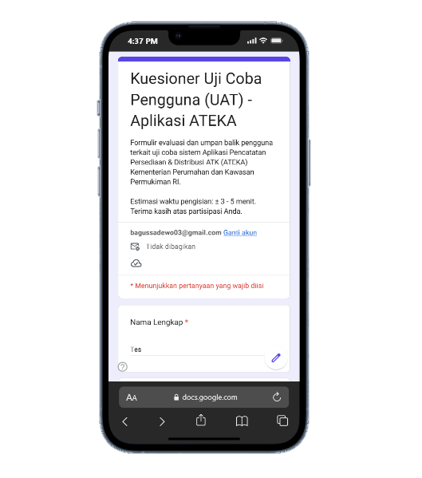
KEGIATAN MINGGU KE 4 - UJI COBA PENGGUNA (UAT)
Uji Coba Pengguna (User Acceptance Testing - UAT)
Evaluasi dan umpan balik pengguna terkait kelayakan operasional sistem Aplikasi ATEKA di lingkungan instansi
Hasil Evaluasi & Kesiapan Rilis Sistem ATEKA
• Metodologi Pengujian Lapangan: Simulasi menyeluruh melibatkan 30+ responden perwakilan Pegawai, Subdit SDK, BM, PJF, serta pengelola logistik Subbag TU Dit. Bina Teknik PKP.
• Parameter Uji Coba: Pengujian mencakup kemudahan registrasi NIP, kecepatan pengajuan barang e-katalog, akurasi pemisahan antrean pengadaan baru, dan kejelasan notifikasi lonceng.
• Umpan Balik Positif: Pengguna mengapresiasi transparansi alur tiket, ketiadaan proses manual yang berbelit, serta tersedianya bukti foto serah terima yang menjamin akuntabilitas BMN.
• Penyempurnaan Berkelanjutan: Masukan pengguna terkait penyesuaian ukuran teks struk dan penataan format nama gelar pejabat telah diakomodasi penuh pada rilis versi stabil.
• Kesiapan Operasional: Sistem ATEKA dinyatakan SIAP DIGUNAKAN SECARA PENUH untuk pengelolaan persediaan dan pengadaan ATK Tahun Anggaran 2026.
Kuesioner Uji Coba Pengguna (Google Forms)
21

Slide 22
KEGIATAN MINGGU KE 3 & 4 - SELESAI & TANYA JAWAB
TERIMA KASIH
Sesi Diskusi, Masukan & Tanya Jawab
APLIKASI TATA KELOLA PERSEDIAAN & PENGADAAN ATK (ATEKA)
Direktorat Bina Teknik Perumahan dan Kawasan Permukiman • Subbagian Tata Usaha
Kementerian Perumahan dan Kawasan Permukiman Republik Indonesia • TA 2026
22

